Slide 1
PERTEMUAN 3
Ahmad Pudoli
MEMBUAT FILE MASTER PELANGGAN
PEMROGRAMAN BERORIENTASI OBJEK LANJUTAN (PBOL)

Slide 2
POKOK BAHASAN
Implementasi MVC :
Studi Kasus Sistem Penjualan Barang
Merancang File Master Pelanggan
Menghubungkan File Master Pelanggan dengan Menu Utama

Slide 3
A. Merancang Master Pelanggan
Komponen yang akan dibuat untuk File Master Pelanggan adalah sebagai berikut:
VIEW
MODEL
DAO
CONTROLLER

Slide 4
1. VIEW MASTER PELANGGAN
View berfungsi sebagai tampilan atau user interface dari sistem.
Semua file yang dibuat pada tahap ini akan disimpan dalam Package “View”.
Pada tahap ini, kita akan membuat 1 file yaitu : MasterPelanggan.Java

Slide 5
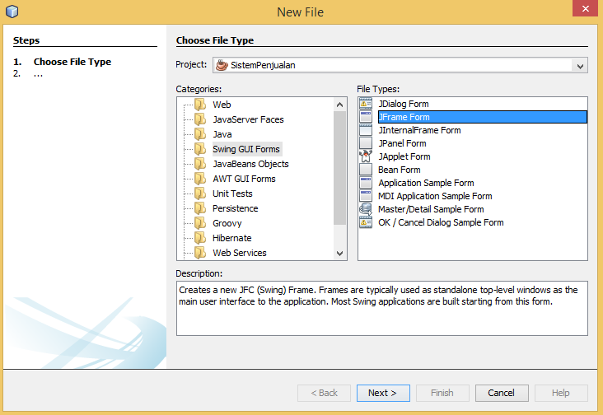
Merancang VIEW Master Pelanggan
Ikuti Langkah-langkah berikut
Buka Project SistemPenjualan (Sudah dibuat pada pertemuan Ke 2)
Pilih Menu File ➔ New File
1
Pilih Project SistemPenjualan
3
Pilih Tipe JFrame Form, merupakan salah satu Class Swing Container yang berfungsi untuk menampung objek dan ditampilkan berupa window
2
Pilih Kategori Swing GUI Form
Selanjutnya klik tombol Next
4

Slide 6
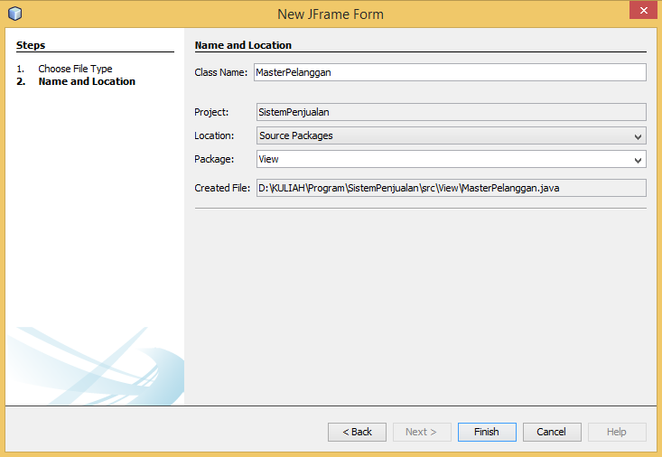
Merancang VIEW Master Pelanggan … (Lanjutan)
Ikuti Langkah-langkah berikut
1
Isi Nama Class MasterPelanggan
Isi Package dengan View
2
Klik tombol Finish
3

Slide 7
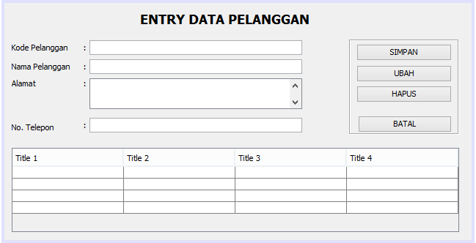
Merancang VIEW Master Pelanggan … (Lanjutan)
BuatlahDesign Form Master Pelanggann seperti di bawah ini:
Tipe : JLabel
Tipe : JTextField
Nama : txtKdPlg
Tipe : JPanel
Tipe : JTextField
Nama : txtNmPlg
Tipe : JButton
Nama : btnSimpan
Tipe : JTextArea
Nama : txtAlamat
Tipe : JButton
Nama : btnUbah
Tipe : JTextField
Nama : txtTelp
Tipe : JButton
Nama : btnHapus
Tipe : JTable
Nama : tblPlg
Tipe : JButton
Nama : btnBatal

Slide 8
Merancang VIEW Master Pelanggan … (Lanjutan)
Modifikasi Konstruktor pada class VIEW Master Pelanggan:
Buka source code form view Master Pelanggan. Dengan klik tab Source
Ubah Code pada Konstruktor hingga menjadi seperti di bawah: method setLocationRelativeTo() berfungsi untuk membuat form ketika jalankan posisinya berada di tengah layar.

Slide 9
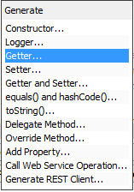
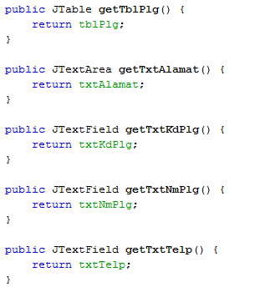
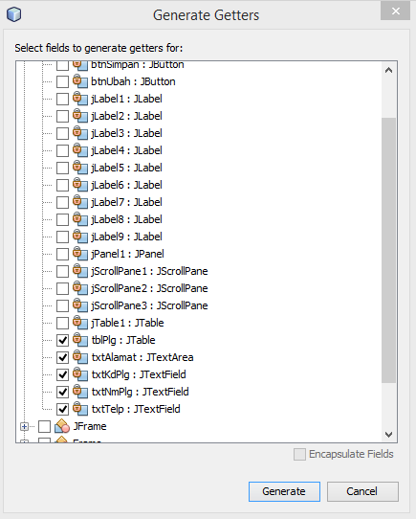
Merancang VIEW Master Pelanggan … (Lanjutan)
Menambahkan method Getter untuk setiap komponen form yang boleh/diizinkan untuk bisa diakses dari class lainnya. Dimana return pada setiap method merupakan tipe objek dari komponen tersebut.
1
Catatan :
Untuk membantu mempermudah Kita dapat menggunakan fitur generate code pada IDE Netbeans.
Posisikan Cursor dimana ingin kita insert code (dalam contoh ini berada di bawah method Konstruktor),
Klik Menu Source ➔ Insert Code. Kemudian muncul Menu Pop Up dan pilih menu Getter seperti pada Gambar 1.
Kemudian Centang pada objek yang akan kita buat method Getter untuk objek tersebut. Terakhir klik tombol Generate. Code method Getter untuk setiap objek yang dipilih akan otomatis ter-generate.
2

Slide 10
VIEW MASTER PELANGGAN
DONE !

Slide 11
2. MODEL MASTER PELANGGAN
Model merupakan interpretasi sebuah entitas atau tabel yang terdapat dalam database. Dalam proses pengambilan dan penyimpanan data di database model berfungsi sebagai perantara penyaluran data. Semua file yang dibuat pada tahap ini akan disimpan dalam Package “Model”.
Pada tahap ini, kita akan membuat 2 file model yaitu :
Pelanggan.Java
TableModelPelanggan.Java

Slide 12
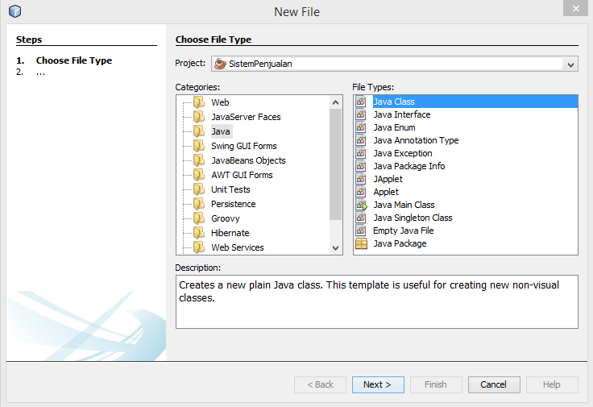
1. Membuat Model Master Pelanggan
Ikuti langkah-langkah berikut :
Pilih Menu File ➔ New File
Pilih Project SistemPenjualan
1
Pilih File Tipe Java Class
3
2
Pilih Kategori Java
Klik tombol Next
4

Slide 13
1. Membuat Model Master Pelanggan … Lanjutan)
1
Isi Nama Class dengan Pelanggan
Isi package dengan Model
2
Klik tombol Finish
3

Slide 14
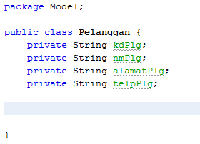
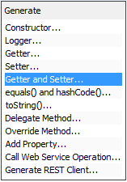
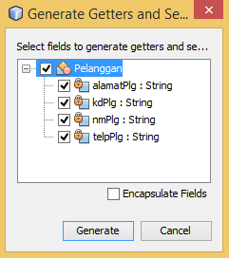
1. Membuat Model Master Pelanggan … (Lanjutan)
Membuat method Setter dan Getter untuk setiap variabel
Klik kanan disini, kemudian pilih Menu Insert Code ➔ Getter And Setter
1
3
2
Centang semua field
4
Klik tombol Generate Lihat hasil generate code Getter and Setter pada slide selanjutnya
5

Slide 15
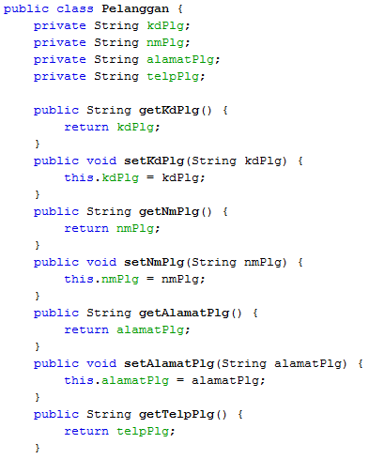
1. Membuat Model Master Pelanggan … Lanjutan)
Hasil Generate Methode Getter and Setter untuk semua field pada class model Pelanggan
Code Getter dan Setter yang dibuat secara otomatis. Getter and Setter berfungsi untuk mengambil data dari database dan memanggilnya, sebagai perantara penyaluran data.

Slide 16
2. Membuat Table Model Master Pelanggan
Model ini dibuat apabila di dalam view atau frame terdapat objek JTable.
Kolom yang ditampilkan dapat dibuat secara dinamis maupun statis.
Table Model berguna untuk menampilkan data ke JTable yang diambil dari database. Data disimpan dalam sebuah List, yang kemudian dapat dipanggil untuk ditampilkan didalam JTable

Slide 17
2. Membuat Table Model Master Pelanggan … (Lanjutan)
Ikuti langkah-langkah berikut :
Pilih Menu File ➔ New File
Pilih Project SistemPenjualan
1
Pilih File Tipe Java Class
3
2
Pilih Kategori Java
Klik tombol Next
4

Slide 18
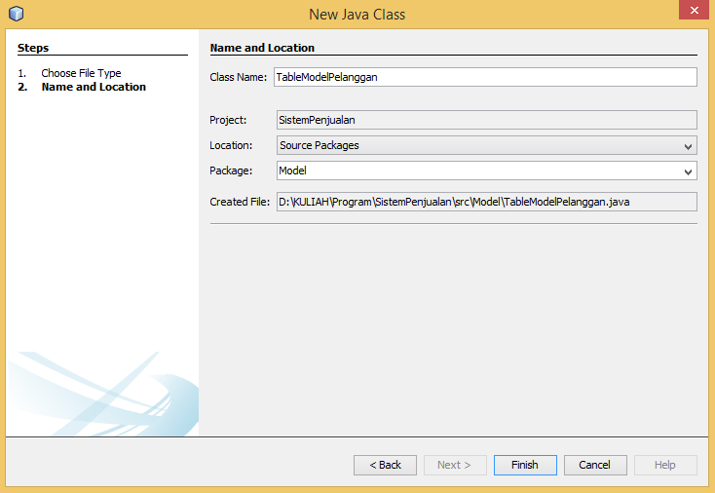
2. Membuat Table Model Master Pelanggan … (Lanjutan)
1
Isi Nama Class dengan TableModelPelanggan
Isi package dengan Model
2
Klik tombol Finish
3

Slide 19
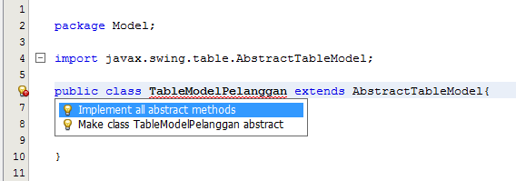
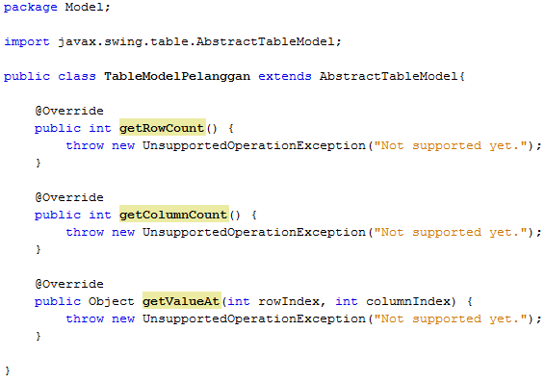
2. Membuat Table Model Master Pelanggan … (Lanjutan)
Buka Source class TableModelPelanggan, ikuti langkah-langkah berikut:
1
Berikut Hasil dari implement abstract methods, Lengkapi method-method tersebut sesuai dengan fungsinya
Klik icon , kemudian double click Implement all abstract method.
Keterangan:
Icon Memberikan informosi bahwa, pada source atau pada line yang dimaksud terdapat error.
Pada kasus ini karena Class TableModelPelanggan menjadi turunan dari class AbstractTableModel, dimana turunannya diharuskan mengimplementasikan method abstract yang didapat dari class interface TableModel
2

Slide 20
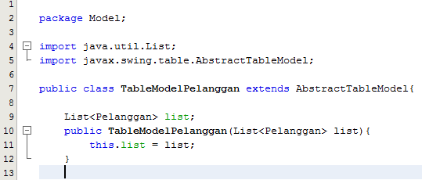
2. Membuat Table Model Master Pelanggan … (Lanjutan)
sebelum melengkapi method yang lain, Kita membuat method Konstruktor dahulu. Ketikan seperti yang di kotak merah

Slide 21
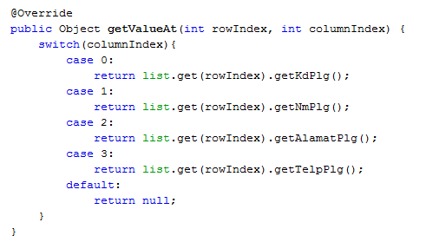
2. Membuat Table Model Master Pelanggan … (Lanjutan)
Melengkapi method getRowCount()
Melengkapi method getColumnCount()
Melengkapi method getValueAt()

Slide 22
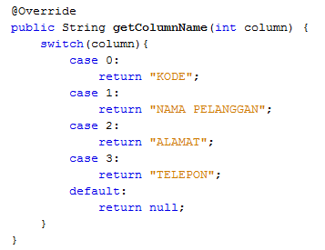
2. Membuat Table Model Master Pelanggan … (Lanjutan)
Menambahkan Method getColumnName()

Slide 23
MODEL MASTER PELANGGAN
DONE !

Slide 24
3. DAO (DATA ACCESS OBJECT)
MASTER PELANGGAN
Data Access Object (DAO) merupakan sebuah object yang menyediakan sebuah abstract interface terhadap beberapa database atau mekanisme persistence.
DAO menyediakan beberapa operasi tertentu tanpa mengekspos detail database. Penerapan konsep ini sering disebut dengan separation of concern dimana setiap kode dipisahkan berdasarkan fungsinya sehingga kode diatasnya hanya perlu mengetahui secara abstrak cara mengakses data tanpa perlu mengetahui bagaimana akses ke sumber data diimplementasikan.
Dalam pembahasan kali ini, satu objek DAO hanya untuk satu objek entity atau model. Semua file yang dibuat pada tahap ini akan disimpan dalam Package “DAO”.
File yang akan diibuat yaitu :
ModelDao.Java
DaoPelanggan.Java

Slide 25
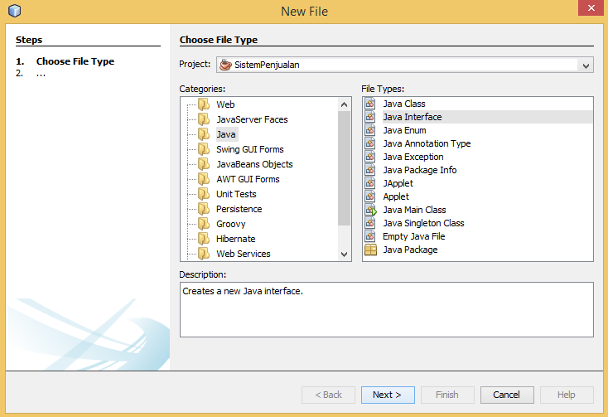
1. Membuat Class Interface ModelDao.java
Ikuti langkah-langkah berikut:
Pilih Menu File ➔ New File
Pilih Project SistemPenjualan
1
Pilih File Tipe Java Interface
3
2
Pilih Kategori Java
Klik tombol Next
4

Slide 26
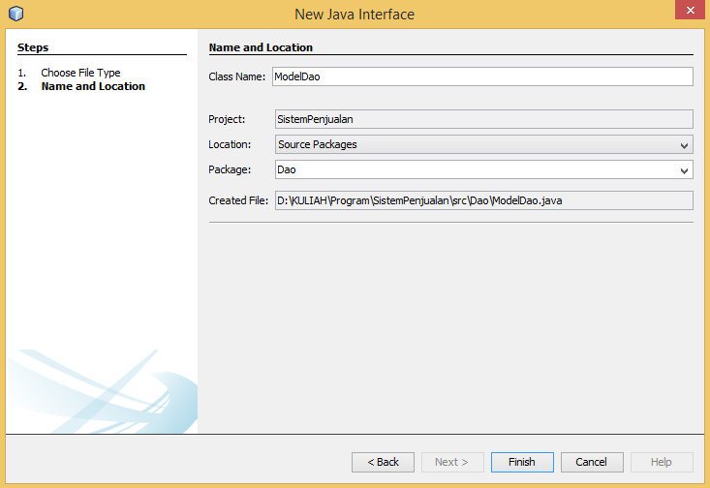
1. Membuat Class Interface ModelDao.java … (Lanjutan)
1
Isi Nama Class dengan ModelDao
Isi package dengan Dao
2
Klik tombol Finish
3

Slide 27
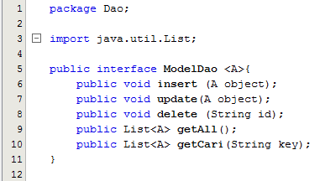
1. Membuat Class Interface ModelDao.java … (Lanjutan)
Method pada class interface digunakan sebagai method inti yang wajib dideklarasikan oleh subclass yang mengimplement class interface tersebut.

Slide 28
2. Membuat Class DaoPelanggan.java
Class “DaoPelanggan” meng-implements class interface “ModelDao”. Kemudian mendeklarasikan query Insert, Update, Delete, dan Select.
Pada Class DaoPelanggan.java yang berisi method yang berfungsi untuk mengambil dan manipulasi data ke database.

Slide 29
2. Membuat Class DaoPelanggan.java … (Lanjutan)
Ikuti langkah-langkah berikut:
Pilih Menu File ➔ New File
Pilih Project SistemPenjualan
1
Pilih File Tipe Java Class
3
2
Pilih Kategori Java
Klik tombol Next
4

Slide 30
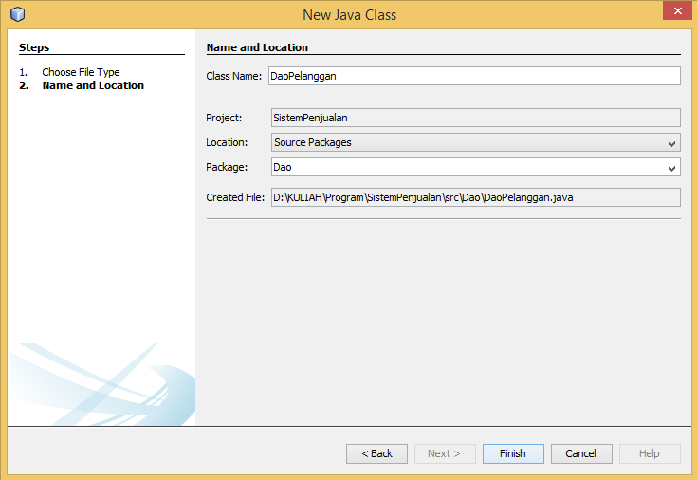
2. Membuat Class DaoPelanggan.java … (Lanjutan)
1
Isi Nama Class dengan DaoPelanggan
Isi package dengan Dao
2
Klik tombol Finish
3

Slide 31
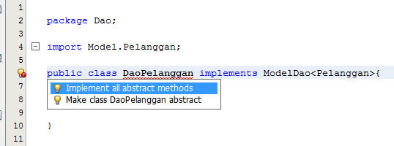
2. Membuat Class DaoPelanggan.java … (Lanjutan)
Perhatikan method yang terbentuk pada slide berikutnya

Slide 32
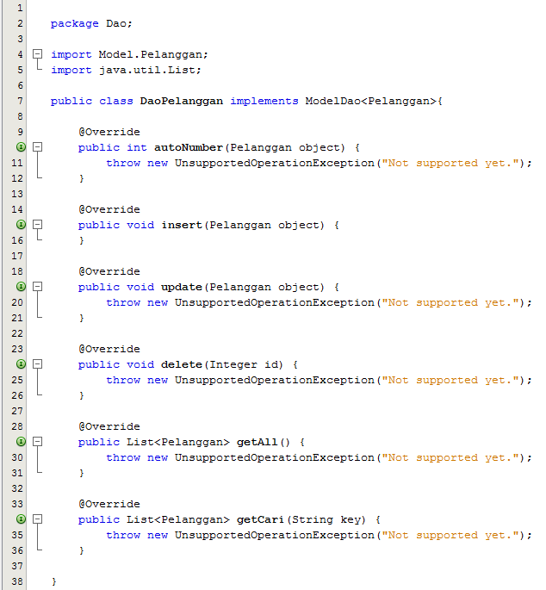
2. Membuat Class DaoPelanggan.java … (Lanjutan)
Listing Program di samping, menunjukan kita telah meng-implementasikan semua method abstract yang ada pada interface ModelDao. Pada Class ini kita melakukan implements class ModelDao dengan tipe data class Pelanggan.
Selanjutnya kita akan melengkapi masing-masing method

Slide 33
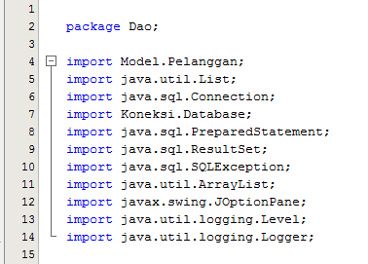
2. Membuat Class DaoPelanggan.java … (Lanjutan)
Pada Bagian Import ketik script seperti pada listing program di samping.
Pada bagian ini (lihat baris 4 - 14), mendeklarasikan package apa saja yang digunakan dalam class.

Slide 34
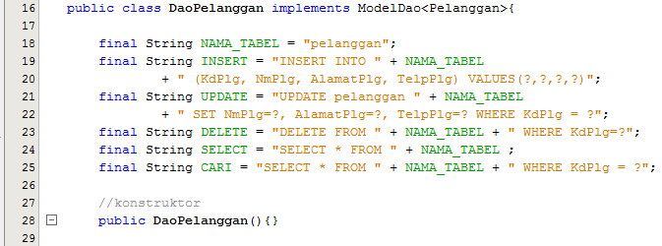
2. Membuat Class DaoPelanggan.java … (Lanjutan)
Selanjutnya, kita membuat variable global dimana semua varibel konstanta atau tidak boleh diubah (lihat baris 18-25). Varibel-variable ini merupakan statement query yang akan dieksekusi.
Pada baris 28 merupakan konstruktor dari class DaoPelanggan

Slide 35
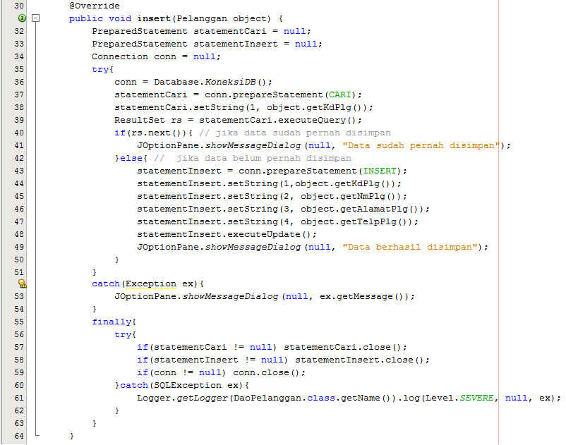
2. Membuat Class DaoPelanggan.java … (Lanjutan)
Method insert() berfungsi untuk menambahkan data Pelanggan baru.
Notes:
Dalam java, untuk memanipulasi data di database dapat menggunakan object Statement dan PreparedStatement.
Pada objek Statement, query yang akan dieksekusi bersifat statis. Artinya, jika dalam query memiliki sebuah parameter maka harus ditulis langsung dalam query. Misalnya kita akan menampilkan data pelanggan dengan kode pelanggan “PLG0001”, maka query harus ditulis:
SELECT * FROM PELANGGAN WHERE KDPLG = ‘PLG0001’
Sedangkan dengan menggunakan objek PreparedStatement, menggunakan query yang dinamis. Artinya, ketika query memiliki parameter maka dengan menggunakan PreparedStatement dapat mengirimkan parameter tersebut sesuai dengan kebutuhan baik jumlah maupun dari tipe data dari parameter-parameter tersebut. Parameter ini adalah nilai yang dimasukkan atau dikirimkan kepada database pada saat query tersebut di eksekusi, pada Java parameter di representasikan dengan tanda tanya “?. Contoh seperti di bawah ini :
SELECT * FROM PELANGGAN WHERE KDPLG = ?
Dalam kasus ini dapat dilihat pada bagian Listing program yang mendeklarasikan variable (lihat baris kode 4-14 di class DaoPelanggan.java)
Kembali ke Listing program pada method insert(). Pada baris 32 dan 32, kita membuat objek statementCari dan statementInsert dimana masing-masing statement tersebut bernilai null. Untuk menggunakan class PreparedStatement kita harus mendeklarasikan package dari class ini, yaitu dengan meng-import java.sql.PreparedStatement (lihat pada bagian import di baris 8 );
Pada baris 34 mendeklarasikan objek conn dengan tipe data Connection. Object connection ini berfungsi untuk membuka koneksi ke database yang kita buat. Pada baris ini membuat sebuah objek connection dengan memberikan nilai null. Untuk menggunakan class Connection kita harus mendeklarasikan package dari class ini, yaitu dengan meng-import java.sql.Connection (lihat pada bagian import di baris 6 );
Selanjutnya di baris 36 objek conn ini diberikan sebuah objek Connection yang didapat dari method KoneksiDB() yang ada di class Database. Untuk menggunakan class Database kita harus mendeklarasikan package dari class ini, yaitu dengan meng-import Koneksi.Database (lihat pada bagian import di baris 6 );
Pada baris 37, membuat sebuah prepared statement dengan menggunakan method prepareStatement() yang ada di objek connection yang dibuat sebelumnya. PreparedStetment tersebut berisi query untuk mencari data pelanggan yang sudah ada. Query tersebut disimpan di variable CARI. Mari kita lihat isi dari variable CARI:
Pada line 25 ➔ final String CARI = "SELECT * FROM " + NAMA_TABEL + " WHERE KdPlg = ?";
Dimana pada variable NAMA_TABEL bernilai “pelanggan”, jadi secara lengkap query menjadi : SELECT * FROM pelanggan WHERE KdPlg = ?
Perhatikan tanda Tanya (?) dari query di atas, bagian tersebut merupakan parameter yang harus dilengkapi sebelum query di eksekusi. Perhatikan pada baris 38, pada baris ini mengirimkan parameter kode pelanggan. Karena field KdPlg di tabel memiliki tipe data varchar maka untuk menambahkan parameter dengan menggunakan method setString(), begitu juga jika field dari parameter yang harus dilengkapi memiliki tipe data number maka menggunakan method setInt(). Dengan kata lain hal ini menyesuaikan dengan tipe data field yang terdapat di tabel.
Setelah membuka koneksi database dan mempersiapkan objek prepared statement dengan mengirimkan parameter yang dibutuhkan. Ini menunjukan bahwa query telah siap untuk dieksekusi. Pada baris 39 dengan mengeksekusi query menggunakan method executeQuery() yand terdapat pada objek prepared statement. Method executeQuery() mengembalikan sebuah objek REsultSet. Objek ResultSet berisi record yang diambil dari database.
Untuk memindahkan cursor pada objek ResultSet menggunakan method next(). Pada baris 40, memindahkan cursor ke baris selanjutnya, jika hasil dari query yang dieksekusi memiliki record, maka cursor akan pindah ke record selanjutnya dan pengembalian dari method next() akan bernilai true. Jika tidak memiliki record atau sudah berada di record terakhir maka pengembaliannya akan bernialai false. Dalam kasus ini, dibaris 40 bertujuan untuk periksa apakah data pelanggan yang akan disimpan sudah pernah disimpan berdasarkan kode pelanggan, Jika sudah pernah maka tampilkan pesan, sedangkan jika belum pernah disimpan maka akan dilakukan proses insert.

Slide 36
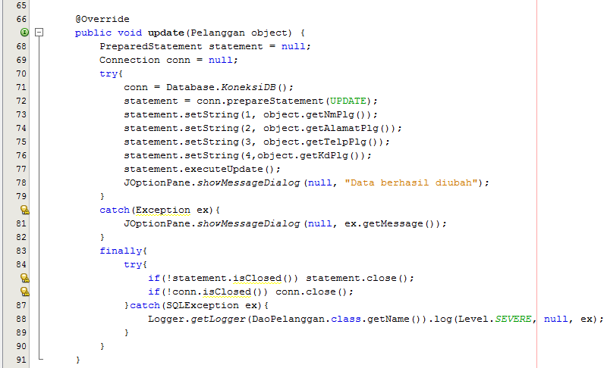
2. Membuat Class DaoPelanggan.java … (Lanjutan)
Method update() berfungsi untuk melakukan perubahan data pelanggan.

Slide 37
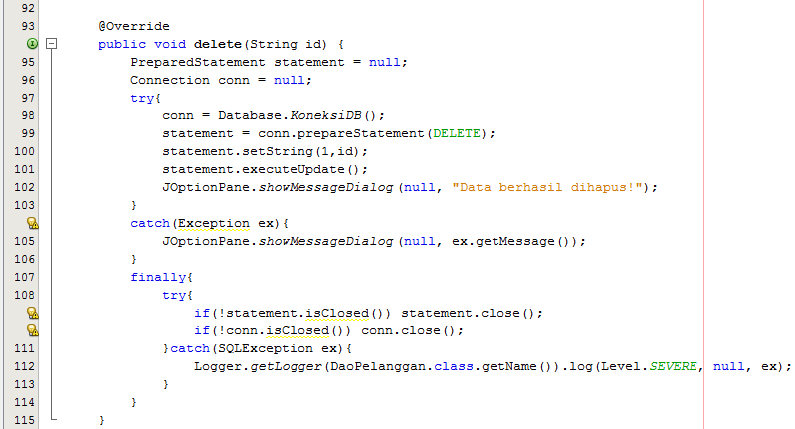
2. Membuat Class DaoPelanggan.java … (Lanjutan)
Method delete() berfungsi untuk menghapus data pelanggan berdasarkan kode pelanggan.

Slide 38
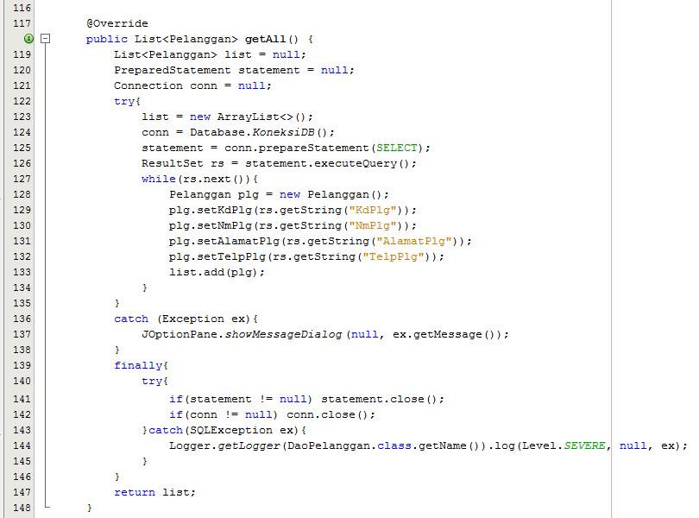
2. Membuat Class DaoPelanggan.java … (Lanjutan)
Method getAll() berfungsi untuk mengambil semua record pelanggan

Slide 39
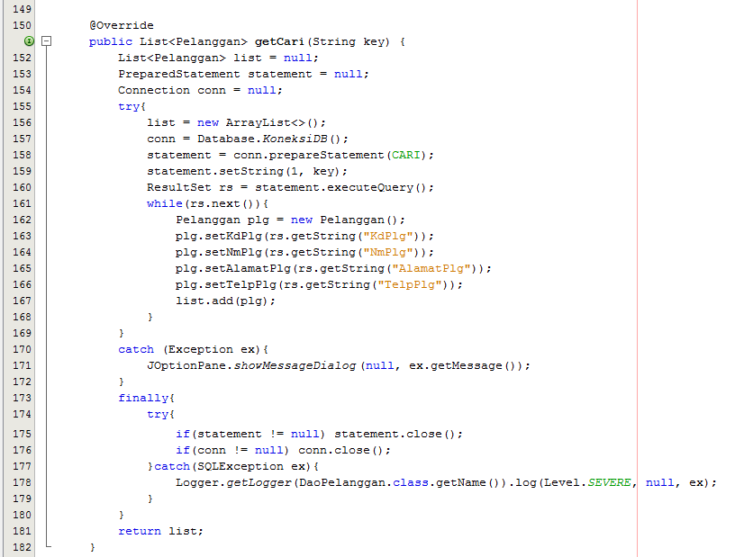
2. Membuat Class DaoPelanggan.java … (Lanjutan)
Method getCari() berfungsi untuk mencari data pelanggan berdasarkan kode pelanggan.

Slide 40
DAO MASTER PELANGGAN
DONE !

Slide 41
4. CONTROLLER MASTER PELANGGAN
Method-method yang ada di class controller berfungsi sebagai pengendali atau pemroses data kedalam Frame. Fungsi-fungsi tersebut nantinya akan dipanggil kedalam Frame atau View.
Semua file yang dibuat pada tahap ini akan disimpan dalam Package “Controller”.
Pada tahap ini, kita akan membuat 1 file yaitu : ControllerPelanggan.Java

Slide 42
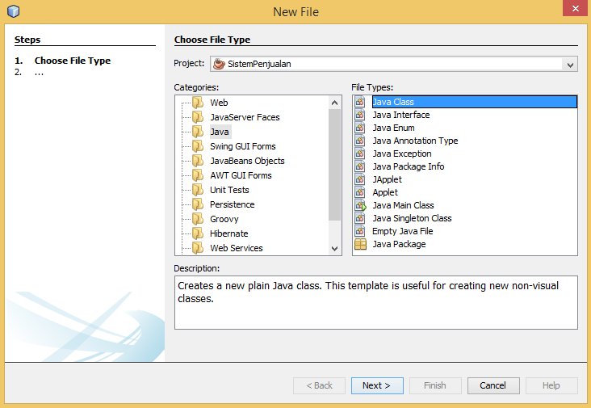
Membuat Controller ControllerPelanggan.java … (Lanjutan)
Ikuti langkah-langkah berikut :
Pilih File ➔ New File
Pilih Project SistemPenjualan
1
Pilih File Tipe Java Class
3
2
Pilih Kategori Java
Klik tombol Next
4

Slide 43
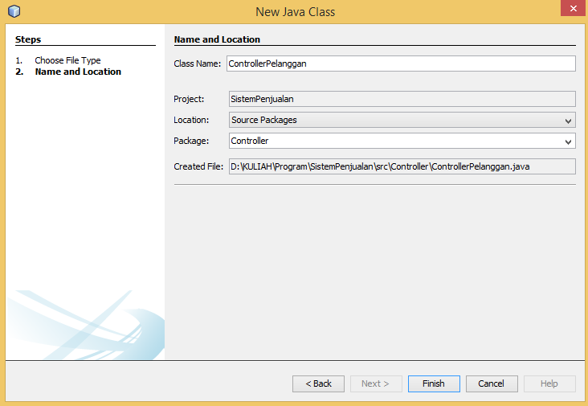
Membuat Controller ControllerPelanggan.java … (Lanjutan)
1
Isi Nama Class dengan ControllerPelanggan
Isi package dengan Controller
2
Klik tombol Finish
3

Slide 44
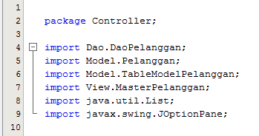
Membuat Controller ControllerPelanggan.java … (Lanjutan)
Mendeklarasikan atau meng-import package yang digunakan pada class Controller yang akan kita buat. Terdiri dari:
Dao.DaoPelanggan, class yang dibuat pada bagian sebelumnya. Class ini berisi method untuk memanipulasi data pada database
Model.Pelanggan, merupakan class sebagai perwujudan atau interpretasi tabel pelanggan yang ada di database
Model.TableModelPelanggan, adalah class model yang merupakan turunan dari AbstractTableModel. Class ini sebagai template yang akan diterapkan ke Jtable yang ada di View.
View.MasterPelanggan, merupakan User Interface atauView master pelanggan.
java.util.List, class ini digunakan untuk membuat objek yang dapat mnyimpan data dalam bentuk list.
javax.swing.JOptionPane, class ini digunakan untuk menampilkan dialog pesan.

Slide 45
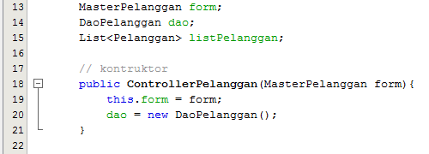
Membuat Controller ControllerPelanggan.java … (Lanjutan)
Pada baris 13 – 14 mendeklarasikan beberapa variable yang akan digunakan.
Pada baris 18 – 21 merupakan bagian konstroktur dari class ControllerPelanggan. Di konstruktor ini memiliki parameter View MasterPelanggan, dimana nilai dari parameter ini akan digunakan untuk inisialisasi variable form yang sudah dideklarasikan pada baris 13.
Ketik Script pada bagian ini

Slide 46
Membuat Controller ControllerPelanggan.java … (Lanjutan)
Selanjutnya Kita akan membuat beberapa Method yang dibutuhkan oleh ControllerPelanggan ….

Slide 47
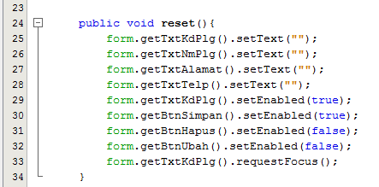
Membuat Controller ControllerPelanggan.java … (Lanjutan)
Method reset(), untuk menginisiasi keadaan awal pada saat pertama kali form ditampilkan.
Baris 25 – 28, mengosongkan isi teks dari text field yang terdapat pada view
Baris 29, membuat text field dapat di input oleh pengguna
Baris 30, membuat button simpan dapat diklik oleh pengguna
Baris 31 dan 32, masing-masing membuat button tidak dapat diklik. Karena pada method setEnabled() diberikan nilai false.
Baris 33, menempatkan cursor ke text field kode pelanggan

Slide 48
Membuat Controller ControllerPelanggan.java … (Lanjutan)
Method isiTable() ➔ untuk mengisi data dari databse ke JTable yang ada di View Master Pelanggan.
Baris 37, mengambil semua data pelanggan yang ada di database dengan menggunakanmethod getAll() yang ada pada objek DaoPelanggan.
Baris 38, deklarasi dan inisialisasi objek TableModelPelanggan dengan memasukkan data pelanggan yang sudah disimpan pada objek listPelanggan. Objek tablePelanggan ini akan digunakan untuk inisialisi table model objek jtable yang ada di view master pelanggan.
Baris 39, mengambil objek JTable pelanggan dengan menggunakan method getTblPlg(). Kemudian memberikan table model yang dibuat pada baris 38 dengan method setModel()

Slide 49
Membuat Controller ControllerPelanggan.java … (Lanjutan)
Method isiField() ➔ method ini digunakan untuk memberikan isian atau nilai pada text field dan inisialisasi setiap tombol dapat di klik atau tidak. Method ini akan dipanggil ketika baris pada Jtable yang ada di view master pelanggan diklik. Selanjutnya akan mengambil data pada listPelanggan yang terdapat pada objek TableModelPelanggan, berdasarkan baris keberapa yang diklik oleh user.
Parameter row pada method isiField(), merupakan index baris pada table. Index tersebut dimulai dari 0.

Slide 50
Membuat Controller ControllerPelanggan.java … (Lanjutan)
Method getDataFormPelanggan() ➔ merupakan method khus yang dibuat untuk class ContollerPelanggan, karena diberikan keyword private. Method ini digunakan untuk mengambil nilai yang ada pada view dimasukkan ke dalam objek pelanggan. Kemudian method ini mengembalikan nilai objek pelanggan tersebut kepada yang memanggilnya.

Slide 51
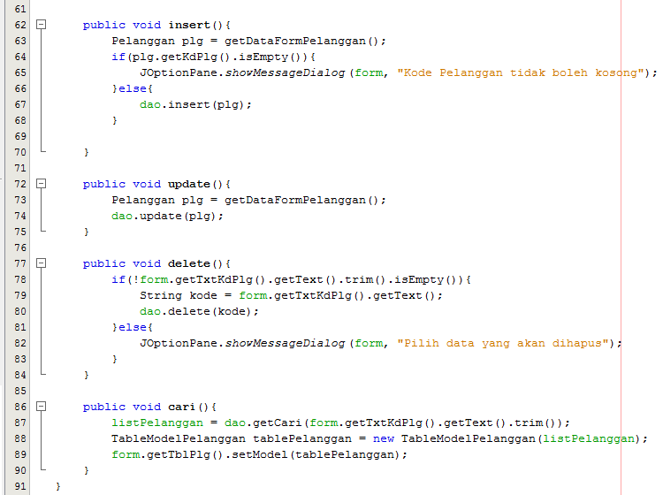
Membuat Controller ControllerPelanggan.java … (Lanjutan)
Method insert(), update(), deleta() dan cari().

Slide 52
CONTROLLER MASTER PELANGGAN
DONE !

Slide 53
KEMBALI KE VIEW MASTER PELANGGAN

Slide 54
Menghubungkan Controller dengan View Master Pelanggan (View MasterPelanggan.java)
Tambahkan import class controller pelanggan pada bagian import
Membuat variable global dari class ControllerPelanggan, dan mengubah konstruktor sehingga kode menjadi seperti di bawah ini:

Slide 55
Menghubungkan Controller dengan View Master Pelanggan (View MasterPelanggan.java) … Lanjutan
Memberikan Event actionPerformed pada button Simpan. actionPerformed merupakan sebuah event yang diberikan pada saat objek diklik oleh pengguna.
Klik Kanan pada button simpan → Events → Action →actionPerformed
Kemudian ketik script berikut pada button Simpan

Slide 56
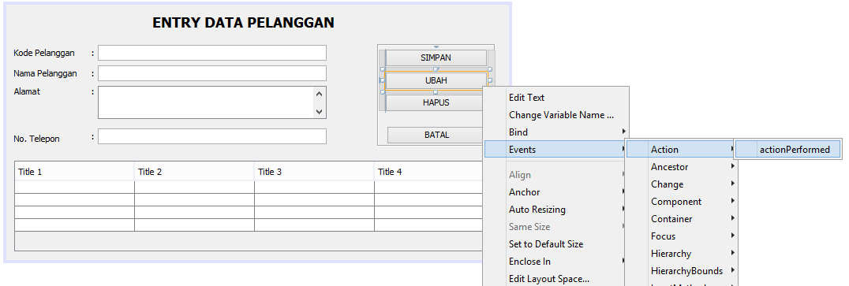
Menghubungkan Controller dengan View Master Pelanggan (View MasterPelanggan.java) … Lanjutan
Memberikan Event actionPerformed pada button Ubah. actionPerformed merupakan sebuah event yang diberikan pada saat objek diklik oleh pengguna.
Klik Kanan pada button ubah→ Events → Action →actionPerformed
Kemudian ketik script berikut pada button Ubah

Slide 57
Menghubungkan Controller dengan View Master Pelanggan (View MasterPelanggan.java) … Lanjutan
Memberikan Event actionPerformed pada button hapus. actionPerformed merupakan sebuah event yang diberikan pada saat objek diklik oleh pengguna.
Klik Kanan pada button hapus→ Events → Action →actionPerformed
Kemudian ketik script berikut pada button Hapus

Slide 58
Menghubungkan Controller dengan View Master Pelanggan (View MasterPelanggan.java) … Lanjutan
Memberikan Event actionPerformed pada button batal. actionPerformed merupakan sebuah event yang diberikan pada saat objek diklik oleh pengguna.
Klik Kanan pada button batal→ Events → Action →actionPerformed
Kemudian ketik script berikut pada button Batal

Slide 59
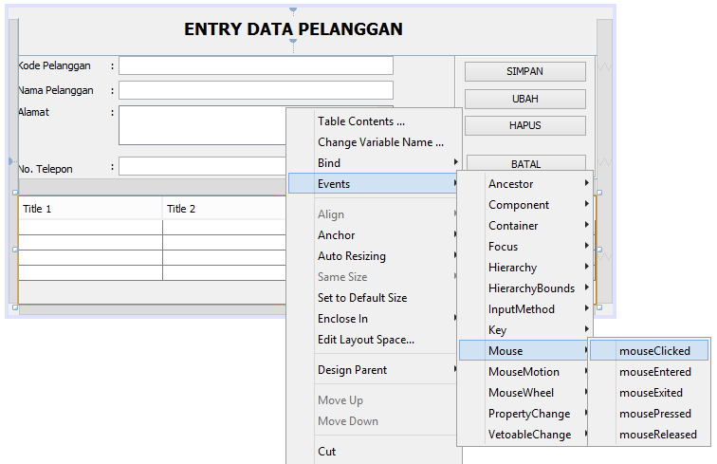
Menghubungkan Controller dengan View Master Pelanggan (View MasterPelanggan.java) … Lanjutan
Memberikan Event mouseClicked pada JTable pelanggan. mouseClicked merupakan sebuah event yang diberikan pada saat objek diklik oleh pengguna.
Klik Kanan pada button batal→ Events → Mouse → mouseClicked
Kemudian ketik Script Event Mouse Click untuk Tabel Pelanggan

Slide 60
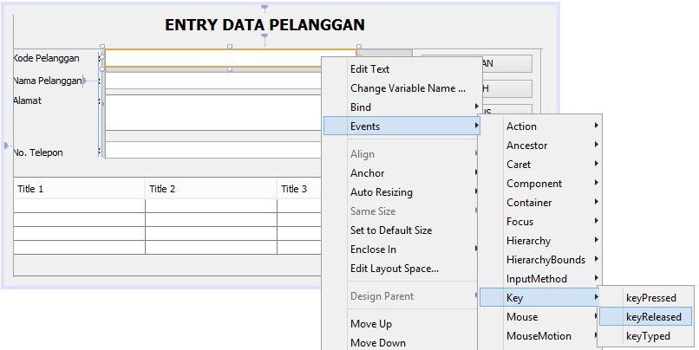
Menghubungkan Controller dengan View Master Pelanggan (View MasterPelanggan.java) … Lanjutan
Memberikan Event keyReleased pada textfield txtKdPlg. keyReleased merupakan sebuah event yang diberikan untu sebuah objek dimana pada saat tombol pada keyboard dilepas.
Klik Kanan pada button batal→ Events → Key→ keyReleased
Kemudian ketik Script Event Key released untuk textfield txtKdPlg

Slide 61
Menghubungkan Menu Utama dengan View Master Pelanggan
Langkah terakhir yang harus dilakukan adalah menghubungkan menu utama dengan view master pelanggan. Dimana ketika menu Entry Data Pelanggan diklik, maka akan muncul form master pelanggan.
Buatlah variabel global untuk objek view Master Pelanggan pada class menu utama,

Slide 62
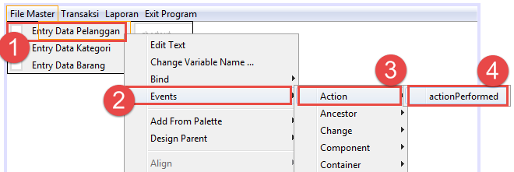
Menghubungkan Menu Utama dengan View Master Pelanggan… (Lanjutan)
Ketik script ini

Slide 63
Selesai

